Slide 1
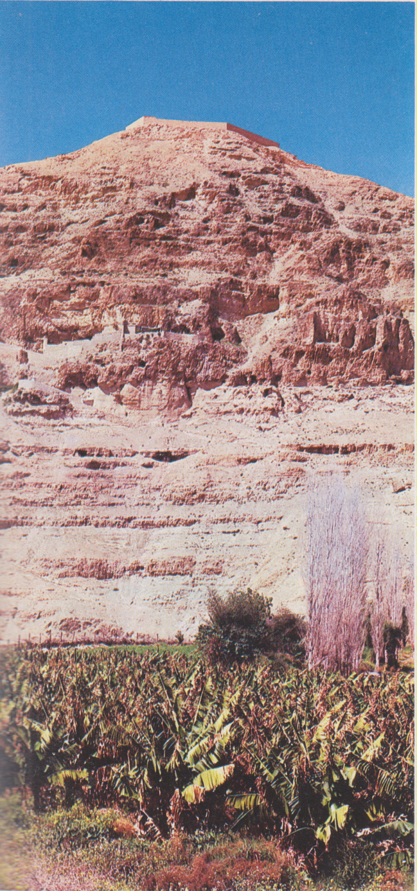
Quarantena, cima del monte

